Slide 1





КЛЮЧЕВЫЕ ПОЛОЖЕНИЯ СТРАТЕГИИ СОЦИАЛЬНО-ЭКОНОМИЧЕСКОГО РАЗВИТИЯ БЕЛОВСКОГО
ГОРОДСКОГО ОКРУГА
НА ПЕРИОД ДО 2035 ГОДА
БЕЛОВО - 2018

Slide 2



Стратегическая цель
социально-экономического развития Беловского городского округа
до 2035 года –
Предложить людям достойную
работу и сделать местный бюджет
достаточным, чтобы перейти от
обслуживания города к его
развитию и создать комфортную среду для горожан

Slide 3







Элементы для оформления текста на слайде

Slide 4






Беловский городской округ
Численность населения – 127 808 человек
Рождаемость – 10,7 человек (на 1 000 человек)
Смертность – 15,1человек (на 1 000 человек)
Миграционный отток – 23 человека
Уровень безработицы – 0,7 %
Среднемесячная заработная плата одного работающего – 33 512 рублей
Индекс промышленного производства – 102,9 %
Инвестиции в основной капитал – 96 тыс рублей (на душу населения)
Численность занятых в малом бизнесе – 9 853 человека

Slide 5
КЛЮЧЕВЫЕ ПОЛОЖЕНИЯ СТРАТЕГИИ СОЦИАЛЬНО-ЭКОНОМИЧЕСКОГО РАЗВИТИЯ
БЕЛОВСКОГО ГОРОДСКОГО ОКРУГА НА ПЕРИОД ДО 2035 ГОДА
Промышленность
12 Ведущих промышленных предприятий
Оборот организаций
  92 100 млн рублей
Добыча полезных ископаемых
Добыча угля
  48 801 млн рублей
  16,8 млн тонн
Обрабатывающие организации
Выпуск концентрата
  4 718 млн рублей
  9,1 млн тонн
Производство электроэнергии
Производство электроэнергии
  16 382 млн рублей
  7,2 млрд кВт час

Slide 6




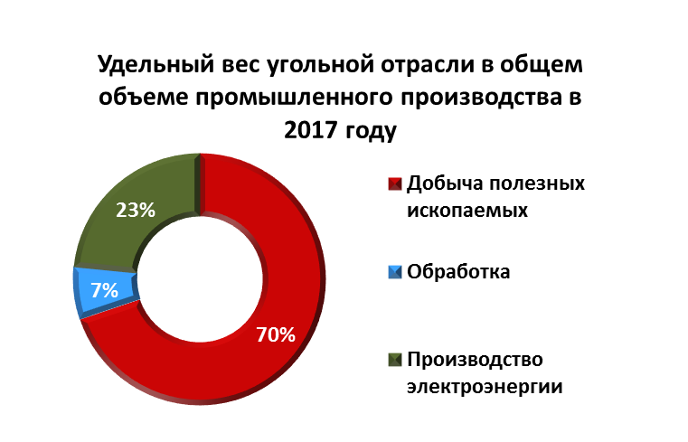
КЛЮЧЕВЫЕ ПОЛОЖЕНИЯ СТРАТЕГИИ СОЦИАЛЬНО-ЭКОНОМИЧЕСКОГО РАЗВИТИЯ
БЕЛОВСКОГО ГОРОДСКОГО ОКРУГА НА ПЕРИОД ДО 2035 ГОДА
Промышленность
Зарплата по отраслям
48 489 рублей
44 362рублей
39 030 рублей
32 087рублей

Slide 7


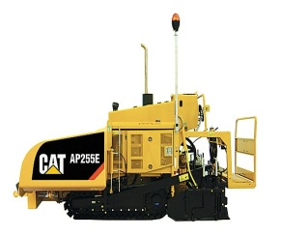
КЛЮЧЕВЫЕ ПОЛОЖЕНИЯ СТРАТЕГИИ СОЦИАЛЬНО-ЭКОНОМИЧЕСКОГО РАЗВИТИЯ
БЕЛОВСКОГО ГОРОДСКОГО ОКРУГА НА ПЕРИОД ДО 2035 ГОДА
Промышленность
2017-2025 гг Либхерр – 300 рабочих мест,
4 000 млн рублей внебюджетные инвестиции
2018-2020 гг Катерпиллер – 60 рабочих мест,
160 млн рублей внебюджетные инвестиции
2018-2019 гг 250 рабочих мест 1 000 млн рублей внебюджетные инвестиции
Сервисный кластер с развитием
сборочного производства

Slide 8

КЛЮЧЕВЫЕ ПОЛОЖЕНИЯ СТРАТЕГИИ СОЦИАЛЬНО-ЭКОНОМИЧЕСКОГО РАЗВИТИЯ
БЕЛОВСКОГО ГОРОДСКОГО ОКРУГА НА ПЕРИОД ДО 2035 ГОДА
Промышленность
Создание новых производств – пищевая промышленность
2018 год
22 рабочих места, 40 млн рублей
внебюджетные инвестиции

Slide 9
КЛЮЧЕВЫЕ ПОЛОЖЕНИЯ СТРАТЕГИИ СОЦИАЛЬНО-ЭКОНОМИЧЕСКОГО РАЗВИТИЯ
БЕЛОВСКОГО ГОРОДСКОГО ОКРУГА НА ПЕРИОД ДО 2035 ГОДА
Промышленность
ЦЕЛЕВЫЕ ПОКАЗАТЕЛИ
ИНДЕКС ПРОМЫШЛЕННОГО ПРОИЗВОДСТВА,
(2017 г. - % к 2016 году, с 2020 г. - % к 2017 году)

Slide 10
КЛЮЧЕВЫЕ ПОЛОЖЕНИЯ СТРАТЕГИИ СОЦИАЛЬНО-ЭКОНОМИЧЕСКОГО РАЗВИТИЯ
БЕЛОВСКОГО ГОРОДСКОГО ОКРУГА НА ПЕРИОД ДО 2035 ГОДА
Промышленность
ЦЕЛЕВЫЕ ПОКАЗАТЕЛИ
Объем инвестиций (млн рублей)

Slide 11
КЛЮЧЕВЫЕ ПОЛОЖЕНИЯ СТРАТЕГИИ СОЦИАЛЬНО-ЭКОНОМИЧЕСКОГО РАЗВИТИЯ
БЕЛОВСКОГО ГОРОДСКОГО ОКРУГА НА ПЕРИОД ДО 2035 ГОДА
Малый бизнес
Количество субъектов
малого и среднего предпринимательства – 3145, из них:
  1407 - оптовая и розничная торговля, ремонт автотранспортных средств,
  79 - операции с недвижимым имуществом,
  192 - строительство,
  201 - обрабатывающие производства,
  193 - транспортировка и хранение
Численность занятых в малом и среднем предпринимательстве
9 853 человек

Slide 12
КЛЮЧЕВЫЕ ПОЛОЖЕНИЯ СТРАТЕГИИ СОЦИАЛЬНО-ЭКОНОМИЧЕСКОГО РАЗВИТИЯ
БЕЛОВСКОГО ГОРОДСКОГО ОКРУГА НА ПЕРИОД ДО 2035 ГОДА
Малый бизнес
Сохранение инфраструктуры поддержки предпринимательства:
- Муниципальный «Фонд поддержки малого предпринимательства» г. Белово
- Отдел содействия бизнесу на базе МАУ МФЦ «Мои Документы»
Сохранение мероприятий муниципальной программы:
Субсидии:
  - для выдачи льготных займов;
  - на развитие производственных и инновационных малых и средних предприятий;
  - для возмещения части затрат, связанных с приобретением оборудования;
  - части арендной платы за выставочные площади в связи с участием в выставках-ярмарках;
  - на проведение городских, областных, региональных, международных выставок-ярмарок, конкурсов профессионального мастерства;
  - организация обучения, проведение образовательных программ, курсов, семинаров
Сопровождение инвестиционных проектов по принципу «Одного окна»
Региональный бизнес-акселератор по поддержке проектов на ранней стадии (инвестиционная ниша)

Slide 13
КЛЮЧЕВЫЕ ПОЛОЖЕНИЯ СТРАТЕГИИ СОЦИАЛЬНО-ЭКОНОМИЧЕСКОГО РАЗВИТИЯ
БЕЛОВСКОГО ГОРОДСКОГО ОКРУГА НА ПЕРИОД ДО 2035 ГОДА
Малый бизнес
БОЛЬШОЙ БИЗНЕС-МАЛОМУ
СОХРАНЕНИЕ ПОТЕНЦИАЛА ДЕЙСТВУЮЩИХ ГРАДООБРАЗУЮЩИХ ОТРАСЛЕЙ
ЭКОЛОГИЯ И БЕЗОПАСНОСТЬ
КОМФОРТНАЯ ГОРОДСКАЯ СРЕДА
ДИВЕРСИФИКАЦИЯ ЭКОНОМИКИ И СНИЖЕНИЕ МОНОЗАВИСИМОСТИ
РАЗВИТИЕ
ЧЕЛОВЕЧЕСКОГО
КАПИТАЛА
Шлейфовый бизнес
Аутсорсинговые услуги
Объекты торговли, питания, потребительские услуги
Реклама, охрана, вывоз мусора, грузовые и пассажирские перевозки
Улучшение качества жизни населения вследствие увеличения количества МСП

Slide 14
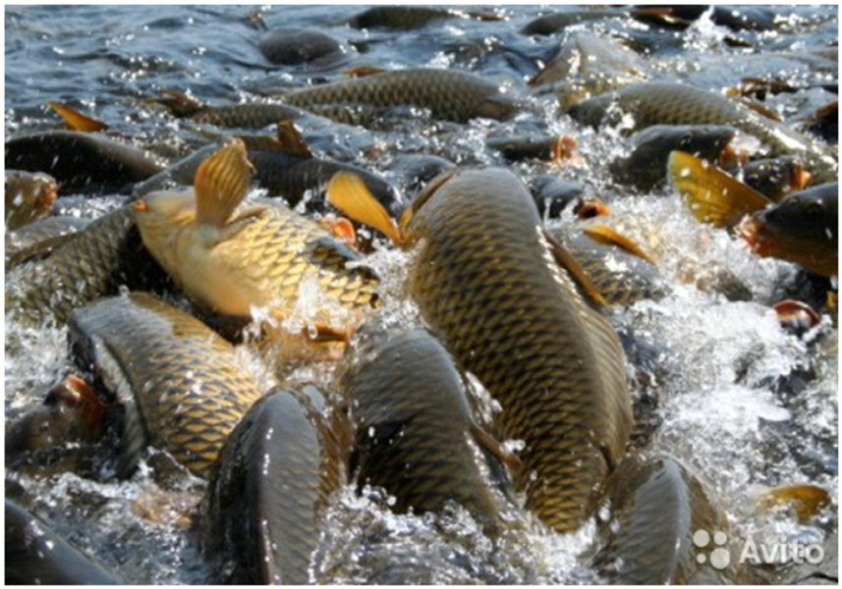
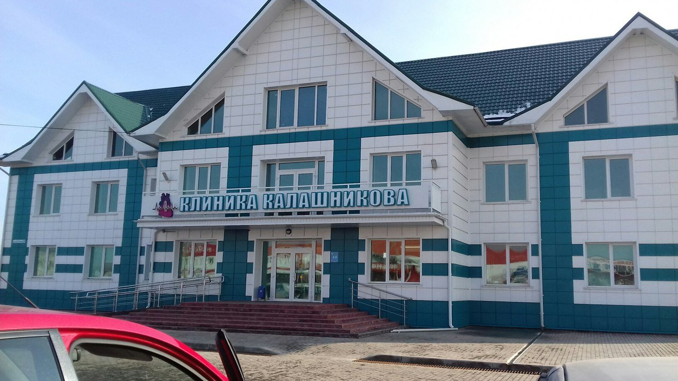
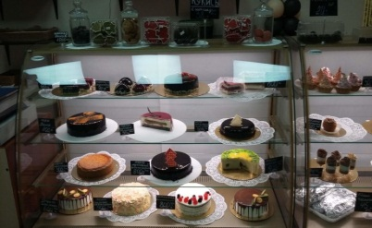
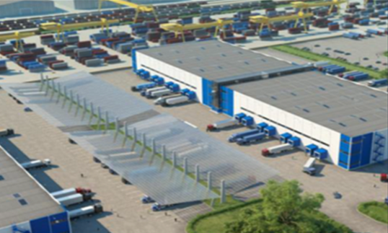
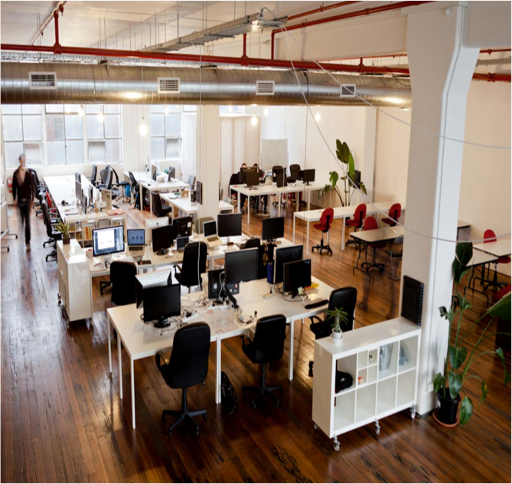
КЛЮЧЕВЫЕ ПОЛОЖЕНИЯ СТРАТЕГИИ СОЦИАЛЬНО-ЭКОНОМИЧЕСКОГО РАЗВИТИЯ
БЕЛОВСКОГО ГОРОДСКОГО ОКРУГА НА ПЕРИОД ДО 2035 ГОДА
Малый бизнес
Инвестиционные проекты на сумму 200,0 млн рублей (2018 -2024 гг)
Производство товарной рыбы.
Цех по переработке и хранению рыбы
Строительство реабилитационного центра «Клиники Калашникова»
Расширение хлебобулочного и кондитерского производства
Инвестиционные ниши
Логистический центр
Региональный центр «БИЗНЕС-АКСЕЛЕРАЦИИ»

Slide 15
КЛЮЧЕВЫЕ ПОЛОЖЕНИЯ СТРАТЕГИИ СОЦИАЛЬНО-ЭКОНОМИЧЕСКОГО РАЗВИТИЯ
БЕЛОВСКОГО ГОРОДСКОГО ОКРУГА НА ПЕРИОД ДО 2035 ГОДА
Малый бизнес
ЦЕЛЕВЫЕ ПОКАЗАТЕЛИ
ЧИСЛЕННОСТЬ ЗАНЯТЫХ В СФЕРЕ МАЛОГО
И СРЕДНЕГО ПРЕДПРИНИМАТЕЛЬСТВА
% от численности населения

Slide 16

Детских садов – 40 (воспитанников – 7 922 чел) ;
Школ – 23 (учащихся – 16 177 чел) ;
Учреждений доп.образования – 2 (обучающихся – 5 437 чел) ;
Детских домов – 2 (воспитанников – 104 чел).
КЛЮЧЕВЫЕ ПОЛОЖЕНИЯ СТРАТЕГИИ СОЦИАЛЬНО-ЭКОНОМИЧЕСКОГО РАЗВИТИЯ
БЕЛОВСКОГО ГОРОДСКОГО ОКРУГА НА ПЕРИОД ДО 2035 ГОДА
Социальная сфера
ОБРАЗОВАНИЕ
КУЛЬТУРА
Учреждений культуры – 18;
Ежегодно проводят более 4 тыс мероприятий, участвует порядка 1 млн человек
СПОРТ И МОЛОДЕЖНАЯ ПОЛИТИКА
Доля граждан, систематически занимающихся физической культурой и спортом - 39,6%
Спортивных сооружения 462:
плавательных бассейнов - 5; легкоатлетический манеж; лыжная база;
плоскостных сооружений - 277, из них футбольных полей - 35;
спортивных комплексов -5; стадионов - 6.
Количество мероприятий, проведенных в 2017 году – 335;
количество молодежных объединений – 8 (490 человек)

Slide 17
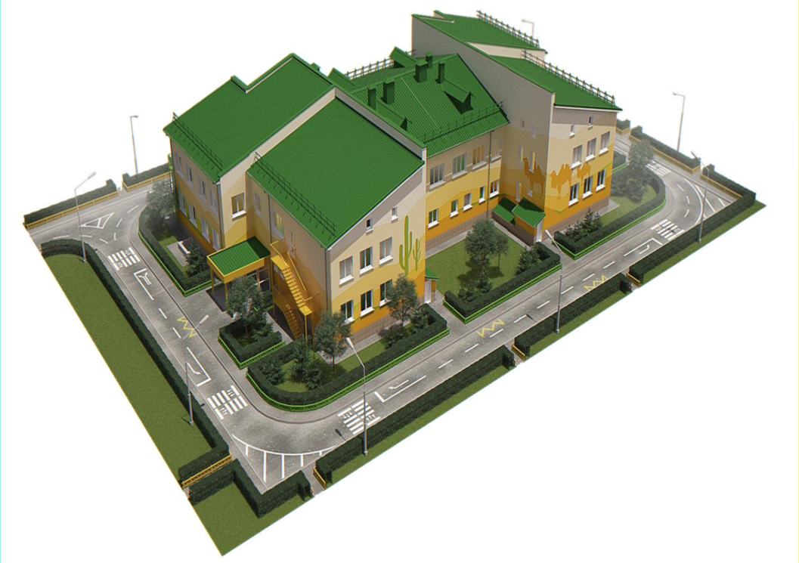
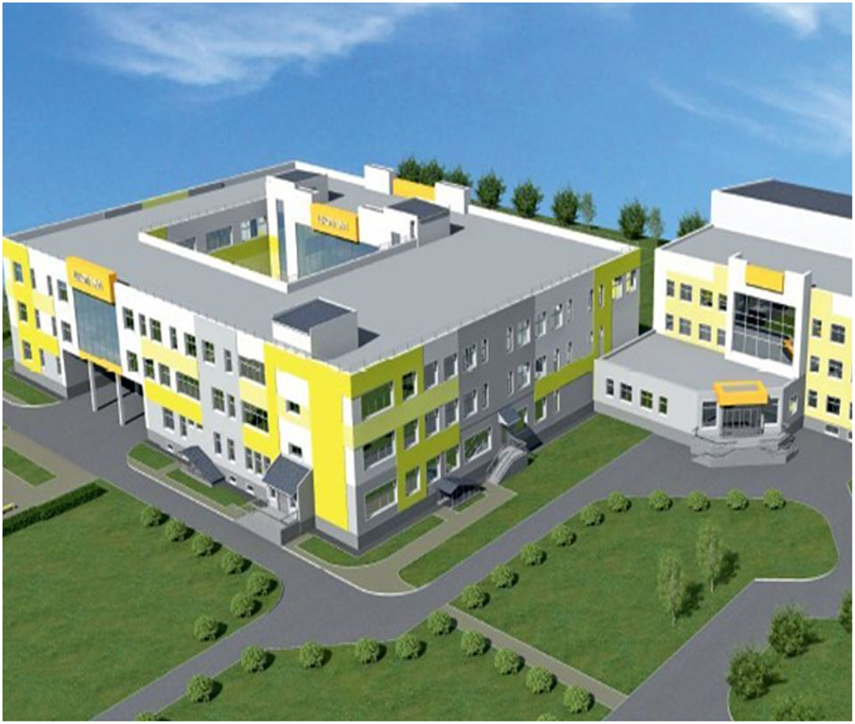
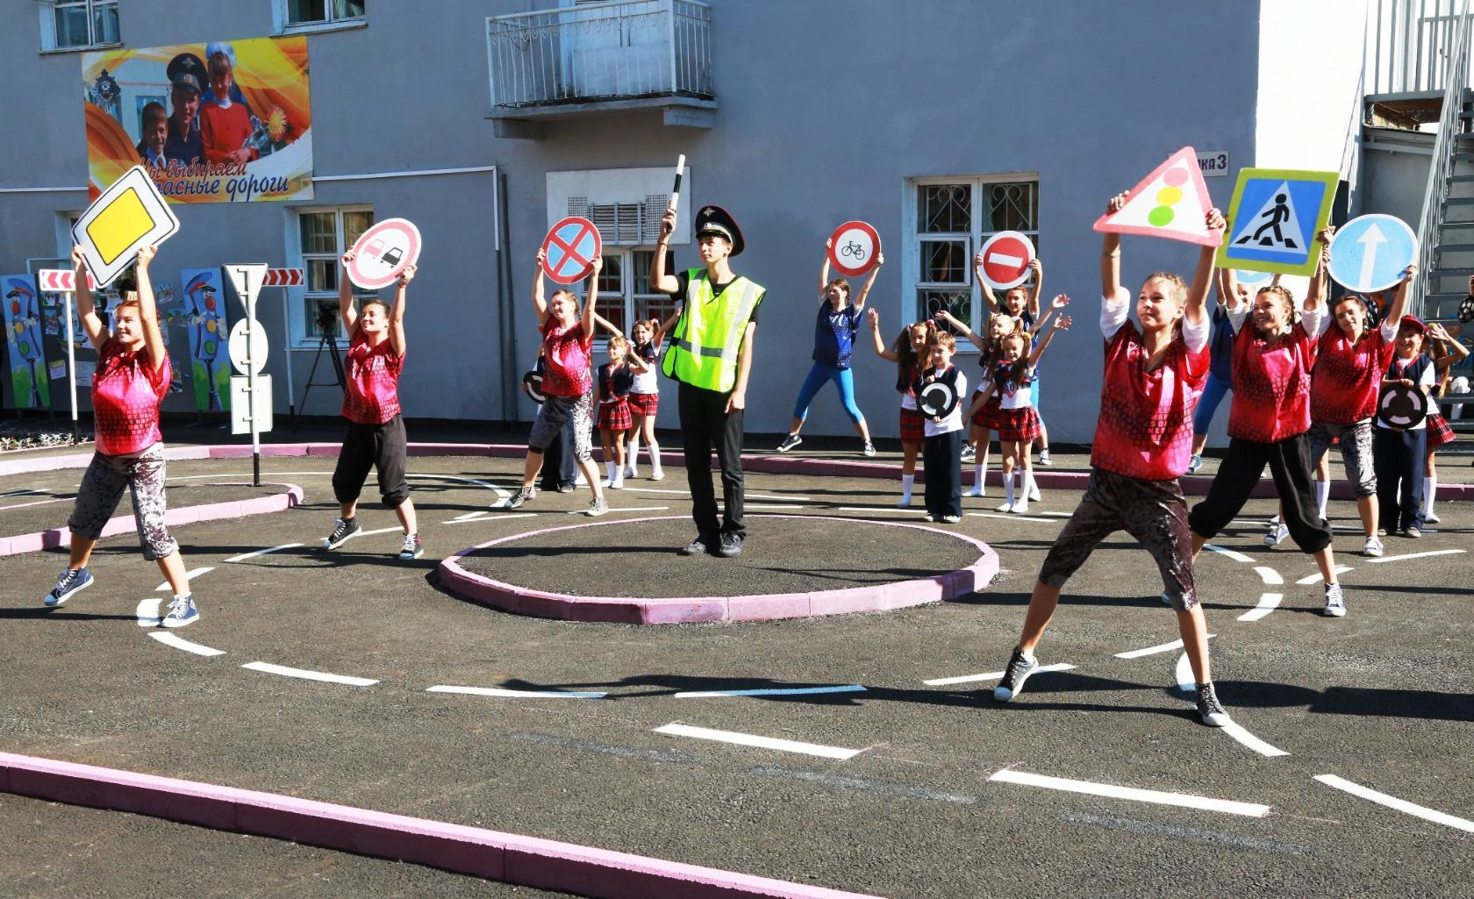
КЛЮЧЕВЫЕ ПОЛОЖЕНИЯ СТРАТЕГИИ СОЦИАЛЬНО-ЭКОНОМИЧЕСКОГО РАЗВИТИЯ
БЕЛОВСКОГО ГОРОДСКОГО ОКРУГА НА ПЕРИОД ДО 2035 ГОДА
Социальная сфера
ОБРАЗОВАНИЕ
Строительство детского сада на 140 мест (квартал «Сосновый», 2019г)
Строительство школы на 1 200 мест (квартал «Сосновый», 2020г)
Капитальный ремонт школы №19 (пгт Новый Городок, 2019г)
Капитальный ремонт школы №37 (пгт Грамотеино, 2020г)
Капитальный ремонт школы №32 (3 мкр, 2021г)
Строительство спортивных площадок при школах (13 шт, 2019-2035г)
Строительство автогородков при школах (3 шт, 2019-2035г)

Slide 18
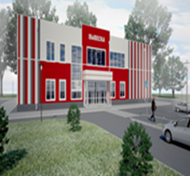
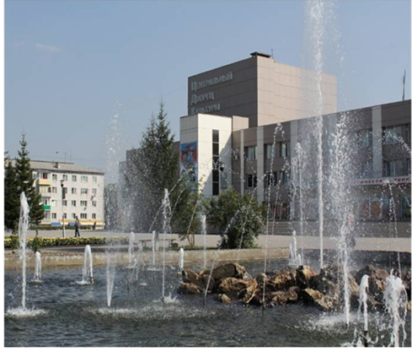
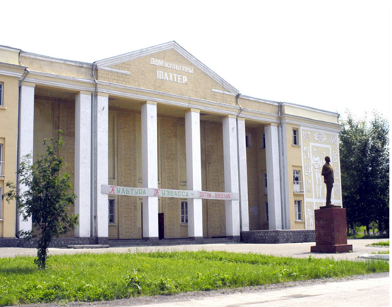
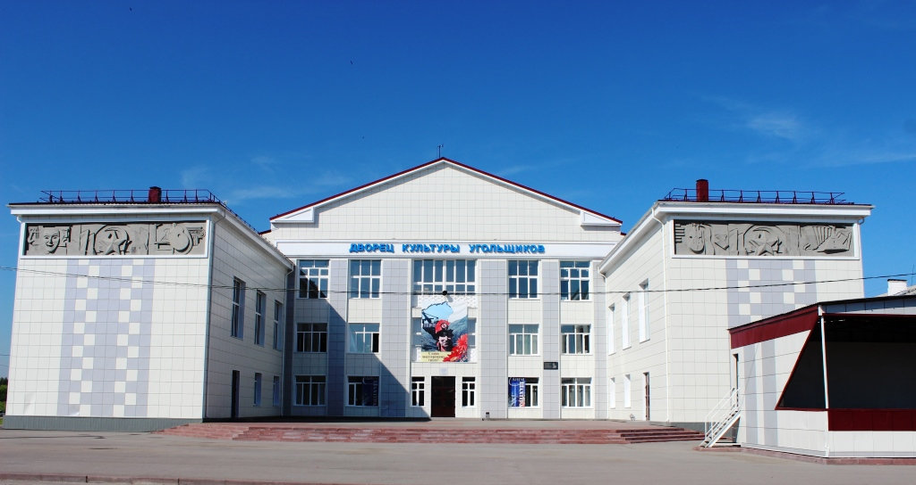
КЛЮЧЕВЫЕ ПОЛОЖЕНИЯ СТРАТЕГИИ СОЦИАЛЬНО-ЭКОНОМИЧЕСКОГО РАЗВИТИЯ
БЕЛОВСКОГО ГОРОДСКОГО ОКРУГА НА ПЕРИОД ДО 2035 ГОДА
Социальная сфера
КУЛЬТУРА
Строительство Культурного центра в селе Заречное.
Село Заречное - место компактного проживания коренного малочисленного народа - телеутов
Ф/Б – 94,7 млн рублей (2018-2019 гг)
РЕМОНТ УЧРЕЖДЕНИЙ
  ЦДК
  М/Б – 7 млн рублей, О/Б – 39,9 млн рублей (2018-2019 гг )
  Ф/Б – 172 млн рублей (2020-2024 гг )
ДК «Шахтер»
В/Б – 40 млн рублей, Ф/Б – 40 млн рублей
(2020-2024 гг)
ДК «Угольщиков»
Ф/Б – 90 млн рублей (2020-2024 гг)

Slide 19
КЛЮЧЕВЫЕ ПОЛОЖЕНИЯ СТРАТЕГИИ СОЦИАЛЬНО-ЭКОНОМИЧЕСКОГО РАЗВИТИЯ
БЕЛОВСКОГО ГОРОДСКОГО ОКРУГА НА ПЕРИОД ДО 2035 ГОДА
Социальная сфера
ЦЕЛЕВЫЕ ПОКАЗАТЕЛИ
КУЛЬТУРА
Увеличение к 2027 году (в сравнении с 2017 годом) в школах искусств:
доли обучающихся по 3% до 5% в год
предпрофессиональным программам
доли выпускников школ, поступивших 11% до 13%
в профессиональные учреждения
доли призёров конкурсов разных 70% до 80%
уровней
увеличение доли пользователей на 5% в год
электронных услуг библиотек

Slide 20
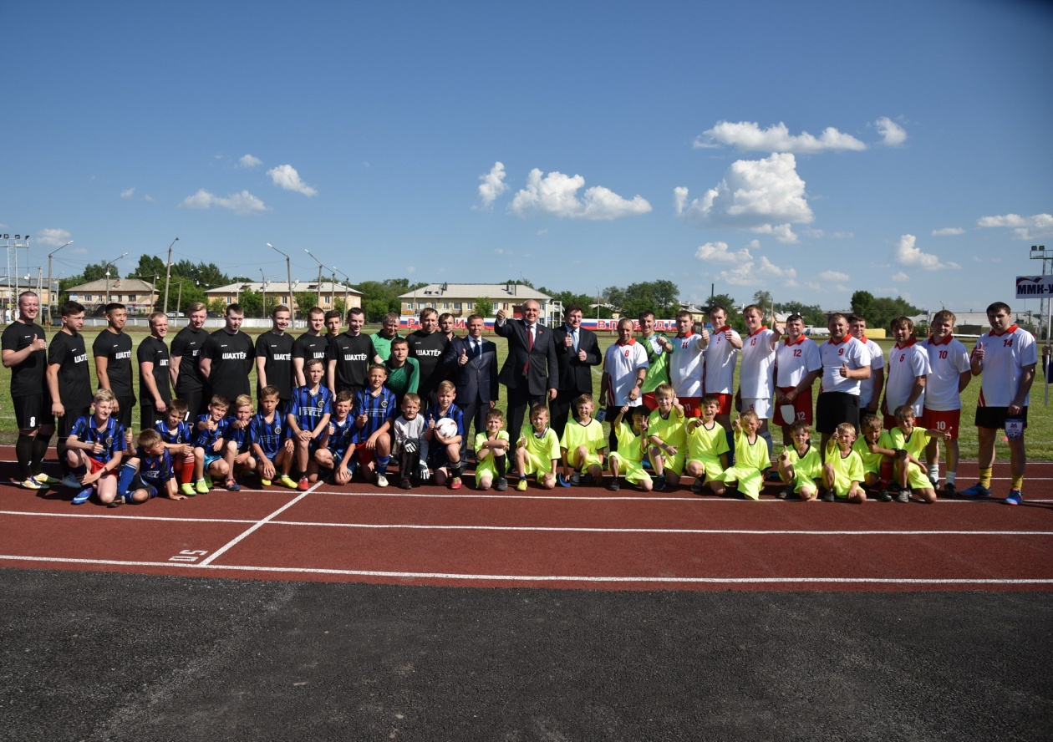
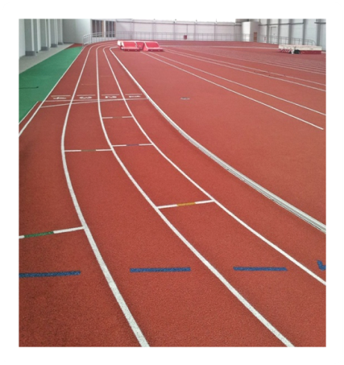
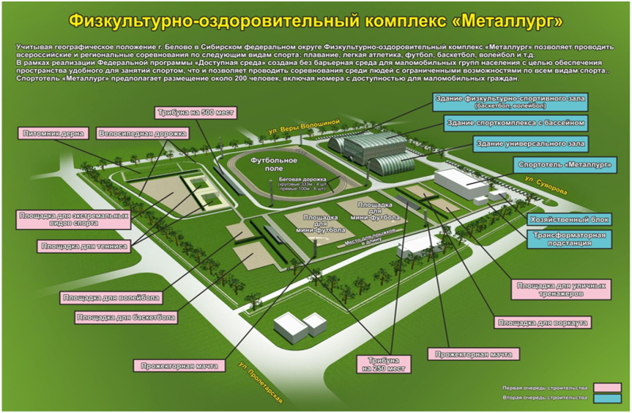
КЛЮЧЕВЫЕ ПОЛОЖЕНИЯ СТРАТЕГИИ СОЦИАЛЬНО-ЭКОНОМИЧЕСКОГО РАЗВИТИЯ
БЕЛОВСКОГО ГОРОДСКОГО ОКРУГА НА ПЕРИОД ДО 2035 ГОДА
Социальная сфера
СПОРТ
2018-2019гг, строительство здания стадиона «Шахтер» 36 млн рублей, внебюджетные средства
2018-2019 гг, капитальный ремонт СК «Электрон»
96,8 млн рублей, областной и местный бюджеты
2018-2019гг, 2020 – 2024гг,
строительство ФОК «Металлург»
1 очередь – 179,5 млн рублей, областной и местный бюджеты
2 очередь – 444,7 млн рублей, федеральный, областной и местный бюджеты

Slide 21
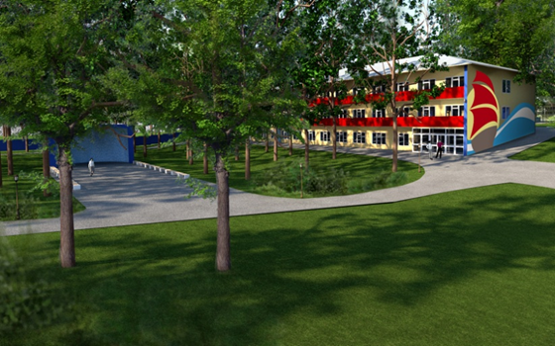
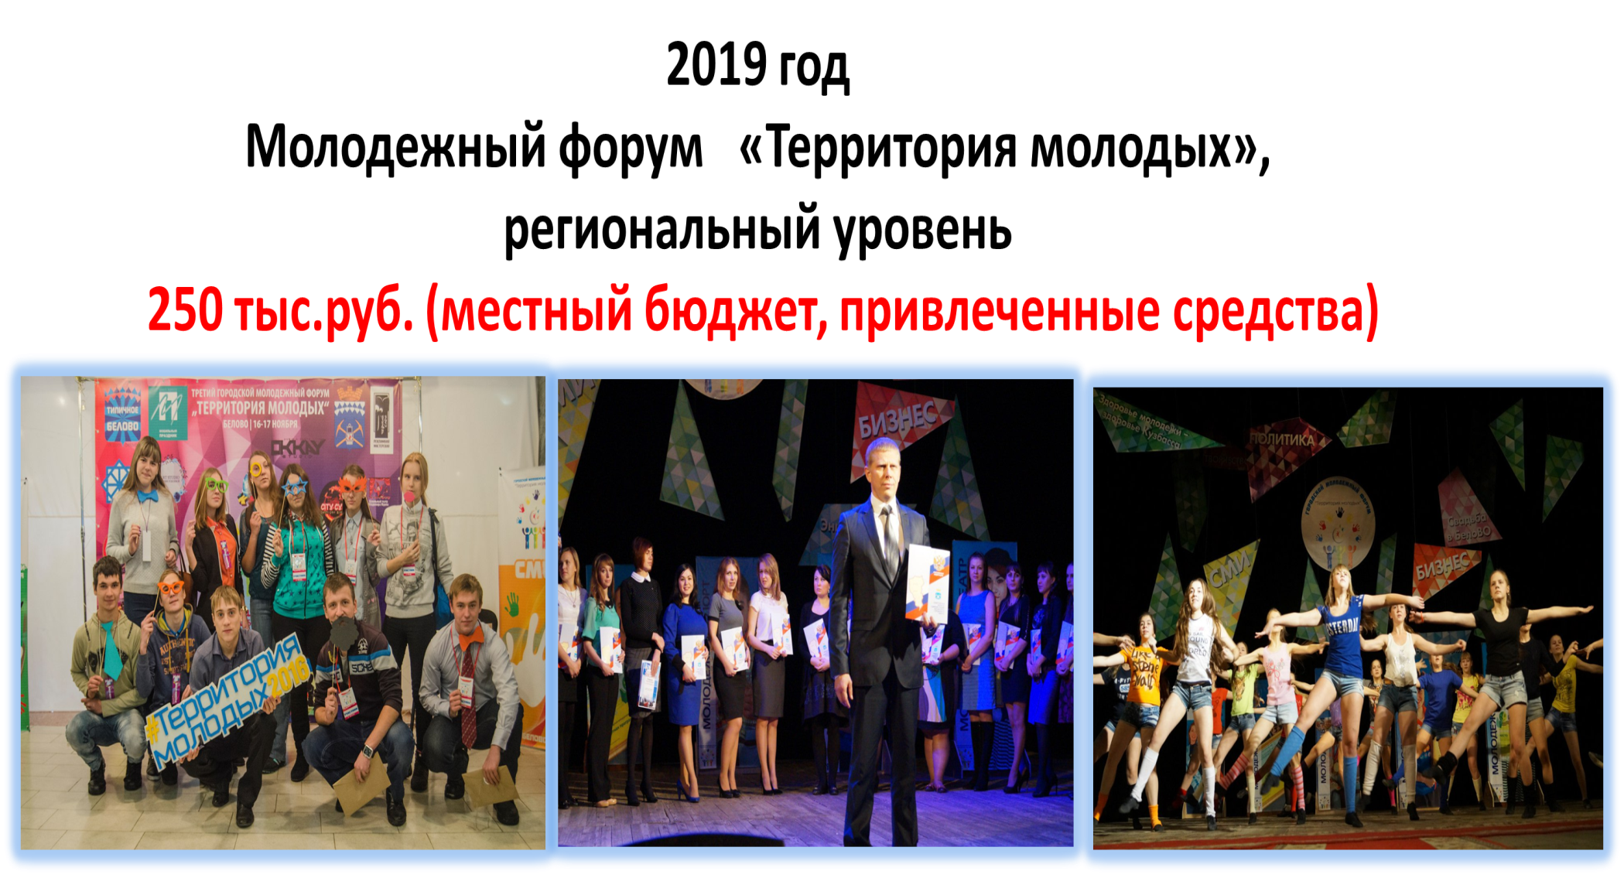
КЛЮЧЕВЫЕ ПОЛОЖЕНИЯ СТРАТЕГИИ СОЦИАЛЬНО-ЭКОНОМИЧЕСКОГО РАЗВИТИЯ
БЕЛОВСКОГО ГОРОДСКОГО ОКРУГА НА ПЕРИОД ДО 2035 ГОДА
Социальная сфера
МОЛОДЕЖДНАЯ ПОЛИТИКА
2018-2019 гг., капитальный ремонт ДОЛ «Алые паруса» 31,2 млн рублей, областной бюджет
2018-2019 гг, присвоение регионального уровня молодежному форуму «Территория молодых»
250 тыс рублей, местный бюджет, внебюджетные средства

Slide 22
КЛЮЧЕВЫЕ ПОЛОЖЕНИЯ СТРАТЕГИИ СОЦИАЛЬНО-ЭКОНОМИЧЕСКОГО РАЗВИТИЯ
БЕЛОВСКОГО ГОРОДСКОГО ОКРУГА НА ПЕРИОД ДО 2035 ГОДА
Социальная сфера
ОБРАЗОВАНИЕ
Строительство детского сада и открытие ясельных групп в действующих
детских задах, для 100% доступности дошкольного образования
детей в возрасте до 3-х лет
Организация консультативной помощи родителям детей, получающих
дошкольное образование в семье
Создание современной и безопасной цифровой образовательной среды в образовательных организациях города
Внедрение национальной системы профессионального роста
педагогических работников, наставничества

Slide 23
КЛЮЧЕВЫЕ ПОЛОЖЕНИЯ СТРАТЕГИИ СОЦИАЛЬНО-ЭКОНОМИЧЕСКОГО РАЗВИТИЯ
БЕЛОВСКОГО ГОРОДСКОГО ОКРУГА НА ПЕРИОД ДО 2035 ГОДА
Демография
ЦЕЛЕВЫЕ ПОКАЗАТЕЛИ
РОЖДАЕМОСТЬ НАСЕЛЕНИЯ
на 1 тыс. человек

Slide 24
КЛЮЧЕВЫЕ ПОЛОЖЕНИЯ СТРАТЕГИИ СОЦИАЛЬНО-ЭКОНОМИЧЕСКОГО РАЗВИТИЯ
БЕЛОВСКОГО ГОРОДСКОГО ОКРУГА НА ПЕРИОД ДО 2035 ГОДА
Демография
ЦЕЛЕВЫЕ ПОКАЗАТЕЛИ
СМЕРТНОСТЬ НАСЕЛЕНИЯ
на 1 тыс. человек

Slide 25
КЛЮЧЕВЫЕ ПОЛОЖЕНИЯ СТРАТЕГИИ СОЦИАЛЬНО-ЭКОНОМИЧЕСКОГО РАЗВИТИЯ
БЕЛОВСКОГО ГОРОДСКОГО ОКРУГА НА ПЕРИОД ДО 2035 ГОДА
Демография
ЦЕЛЕВЫЕ ПОКАЗАТЕЛИ
ЧИСЛЕННОСТЬ НАСЕЛЕНИЯ
тыс. человек

Slide 26
КЛЮЧЕВЫЕ ПОЛОЖЕНИЯ СТРАТЕГИИ СОЦИАЛЬНО-ЭКОНОМИЧЕСКОГО РАЗВИТИЯ
БЕЛОВСКОГО ГОРОДСКОГО ОКРУГА НА ПЕРИОД ДО 2035 ГОДА
Демография
ЦЕЛЕВЫЕ ПОКАЗАТЕЛИ
ОЖИДАЕМАЯ ПРОДОЛЖИТЕЛЬНОСТЬ ЖИЗНИ
лет

Slide 27
КЛЮЧЕВЫЕ ПОЛОЖЕНИЯ СТРАТЕГИИ СОЦИАЛЬНО-ЭКОНОМИЧЕСКОГО РАЗВИТИЯ
БЕЛОВСКОГО ГОРОДСКОГО ОКРУГА НА ПЕРИОД ДО 2035 ГОДА
Социальная сфера
ЦЕЛЕВЫЕ ПОКАЗАТЕЛИ
СПОРТ
ДОЛЯ ГРАЖДАН, СИСТЕМАТИЧЕСКИ ЗАНИМАЮЩИХСЯ
ФИЗИЧЕСКОЙ КУЛЬТУРОЙ И СПОРТОМ
% от численности населения

Slide 28
КЛЮЧЕВЫЕ ПОЛОЖЕНИЯ СТРАТЕГИИ СОЦИАЛЬНО-ЭКОНОМИЧЕСКОГО РАЗВИТИЯ
БЕЛОВСКОГО ГОРОДСКОГО ОКРУГА НА ПЕРИОД ДО 2035 ГОДА
Социальная сфера
ЦЕЛЕВЫЕ ПОКАЗАТЕЛИ
ОБРАЗОВАНИЕ
ДОСТУПНОСТЬ ДОШКОЛЬНОГО ОБРАЗОВАНИЯ
ДЛЯ ДЕТЕЙ В ВОЗРАСТЕ ДО ТРЁХ ЛЕТ
%

Slide 29
КЛЮЧЕВЫЕ ПОЛОЖЕНИЯ СТРАТЕГИИ СОЦИАЛЬНО-ЭКОНОМИЧЕСКОГО РАЗВИТИЯ
БЕЛОВСКОГО ГОРОДСКОГО ОКРУГА НА ПЕРИОД ДО 2035 ГОДА
Социальная сфера
ЦЕЛЕВЫЕ ПОКАЗАТЕЛИ
ОБРАЗОВАНИЕ
СОЗДАНИЕ СОВРЕМЕННОЙ И БЕЗОПАСНОЙ ЦИФРОВОЙ ОБРАЗОВАТЕЛЬНОЙ СРЕДЫ В ШКОЛАХ
(% ШКОЛ)

Slide 30
КЛЮЧЕВЫЕ ПОЛОЖЕНИЯ СТРАТЕГИИ СОЦИАЛЬНО-ЭКОНОМИЧЕСКОГО РАЗВИТИЯ
БЕЛОВСКОГО ГОРОДСКОГО ОКРУГА НА ПЕРИОД ДО 2035 ГОДА
Социальная сфера
ЦЕЛЕВЫЕ ПОКАЗАТЕЛИ
ОБРАЗОВАНИЕ
ВНЕДРЕНИЕ НАЦИОНАЛЬНОЙ СИСТЕМЫ ПРОФЕССИОНАЛЬНОГО РОСТА ПЕДАГОГИЧЕСКИХ РАБОТНИКОВ
(% ОХВАТА ПЕДАГОГОВ)

Slide 31
КЛЮЧЕВЫЕ ПОЛОЖЕНИЯ СТРАТЕГИИ СОЦИАЛЬНО-ЭКОНОМИЧЕСКОГО РАЗВИТИЯ
БЕЛОВСКОГО ГОРОДСКОГО ОКРУГА НА ПЕРИОД ДО 2035 ГОДА
Социальная сфера
ЦЕЛЕВЫЕ ПОКАЗАТЕЛИ
ОБРАЗОВАНИЕ
РЕАЛИЗАЦИЯ ПРОГРАММ ПСИХОЛОГО_ПЕДАГОГИЧЕСКОЙ, МЕТОДИЧЕСКОЙ И КОНСУЛЬТАТИВНОЙ ПОМОЩИ РОДИТЕЛЯМ, ПОЛУЧАЮЩИХ ДОШКОЛЬНОЕ ОБРАЗОВАНИЕ В СЕМЬЕ
(% СЕМЕЙ)

Slide 32

КЛЮЧЕВЫЕ ПОЛОЖЕНИЯ СТРАТЕГИИ СОЦИАЛЬНО-ЭКОНОМИЧЕСКОГО РАЗВИТИЯ
БЕЛОВСКОГО ГОРОДСКОГО ОКРУГА НА ПЕРИОД ДО 2035 ГОДА
Социальная сфера
ЦЕЛЕВЫЕ ПОКАЗАТЕЛИ
К 2024 ГОДУ
ОХВАТ ЖИТЕЛЕЙ ПРОФИЛАКТИЧЕСКИМИ МЕДИЦИНСКИМИ
ОСМОТРАМИ НЕ РЕЖЕ ОДНОГО РАЗА В ГОД

Slide 33
КЛЮЧЕВЫЕ ПОЛОЖЕНИЯ СТРАТЕГИИ СОЦИАЛЬНО-ЭКОНОМИЧЕСКОГО РАЗВИТИЯ
БЕЛОВСКОГО ГОРОДСКОГО ОКРУГА НА ПЕРИОД ДО 2035 ГОДА
Социальная сфера
ЦЕЛЕВЫЕ ПОКАЗАТЕЛИ
Целевой ориентир
<формулировка;
числовые значения по годам - в диаграмме>

Slide 34
КЛЮЧЕВЫЕ ПОЛОЖЕНИЯ СТРАТЕГИИ СОЦИАЛЬНО-ЭКОНОМИЧЕСКОГО РАЗВИТИЯ
БЕЛОВСКОГО ГОРОДСКОГО ОКРУГА НА ПЕРИОД ДО 2035 ГОДА
Строительство
ИТОГИ 2017 года
Введено 40,2 тыс. кв.м. жилья
Улучшили жилищные условия 549 семей
Переселено по программе ГУРШ 22 семьи
Обеспечено жильем 32 ребенка из числа детей-сирот
Привлечено в строительство жилья средств консолидированного
бюджета 139,4 млн. рублей

Slide 35

КЛЮЧЕВЫЕ ПОЛОЖЕНИЯ СТРАТЕГИИ СОЦИАЛЬНО-ЭКОНОМИЧЕСКОГО РАЗВИТИЯ
БЕЛОВСКОГО ГОРОДСКОГО ОКРУГА НА ПЕРИОД ДО 2035 ГОДА
Строительство
КЛЮЧЕВЫЕ НАПРАВЛЕНИЯ РАЗВИТИЯ
Увеличение объема жилищного строительства
Строительство сейсмостойких жилых домов
Улучшение жилищных условий граждан
Снижение числа граждан, нуждающихся в улучшении
жилищных условий
Переселение граждан с территорий, подрабатываемых
угольными предприятиями
Привлечение внебюджетных источников финансирования

Slide 36
КЛЮЧЕВЫЕ ПОЛОЖЕНИЯ СТРАТЕГИИ СОЦИАЛЬНО-ЭКОНОМИЧЕСКОГО РАЗВИТИЯ
БЕЛОВСКОГО ГОРОДСКОГО ОКРУГА НА ПЕРИОД ДО 2035 ГОДА
Строительство
ЦЕЛЕВЫЕ ПОКАЗАТЕЛИ
ВВОД ЖИЛЬЯ
тыс. кв. м. в год

Slide 37
КЛЮЧЕВЫЕ ПОЛОЖЕНИЯ СТРАТЕГИИ СОЦИАЛЬНО-ЭКОНОМИЧЕСКОГО РАЗВИТИЯ
БЕЛОВСКОГО ГОРОДСКОГО ОКРУГА НА ПЕРИОД ДО 2035 ГОДА
Строительство
ЦЕЛЕВЫЕ ПОКАЗАТЕЛИ
КОЛИЧЕСТВО СЕМЕЙ,
УЛУЧШИВШИХ ЖИЛИЩНЫЕ УСЛОВИЯ,
кол-во семей в год

Slide 38






КЛЮЧЕВЫЕ ПОЛОЖЕНИЯ СТРАТЕГИИ СОЦИАЛЬНО-ЭКОНОМИЧЕСКОГО РАЗВИТИЯ
<МУНИЦИПАЛЬНОГО ОБРАЗОВАНИЯ> НА ПЕРИОД ДО 2035 ГОДА
Жилищно-коммунальное
и дорожное хозяйство
Многоквартирных домов - 947
Котельных – 22 шт.
Инженерных сетей - 3163,41 км., в том числе:
- тепловые сети (в двухтрубном исполнении) - 190,76 км.
- канализационные сети – 227,35 км.
- водопроводные сети – 731,61 км.
- электрические сети – 2 013,69 км.
Очистных сооружений – 7 шт.
Улично-дорожной сети – 463,6 км., в том числе:
в щебеночном и грунтовом исполнении – 284,5 км.

Slide 39
КЛЮЧЕВЫЕ ПОЛОЖЕНИЯ СТРАТЕГИИ СОЦИАЛЬНО-ЭКОНОМИЧЕСКОГО РАЗВИТИЯ
<МУНИЦИПАЛЬНОГО ОБРАЗОВАНИЯ> НА ПЕРИОД ДО 2035 ГОДА
Жилищно-коммунальное
и дорожное хозяйство
Итоги 2017 года
Строительство 2-х новых котельных:
- мкр. квартал «Сосновый»;
- мкр. 8 Марта.
Реконструкция котельной № 8 мкр. Бабанаково.
Капитальный ремонт инженерных сетей – 8 км.
Строительство инженерных сетей – 9,8 км.
Капитальный ремонт автодороги – 20,8 тыс. м.
2
Капитальный ремонт многоквартирных домов – 68.

Slide 40




Всего дворовых территорий 781,
КЛЮЧЕВЫЕ ПОЛОЖЕНИЯ СТРАТЕГИИ СОЦИАЛЬНО-ЭКОНОМИЧЕСКОГО РАЗВИТИЯ
<МУНИЦИПАЛЬНОГО ОБРАЗОВАНИЯ> НА ПЕРИОД ДО 2035 ГОДА
Благоустройство
в том числе требующих ремонта 397.
Всего 30 объектов озеленения, в том числе:
парки – 6;
скверы –14 ;
бульвары – 1;
аллеи – 9.
Порядка 70% требует ремонта и реконструкции.
Улиц частного сектора 470,
в том числе требуют ремонта 279.

Slide 41
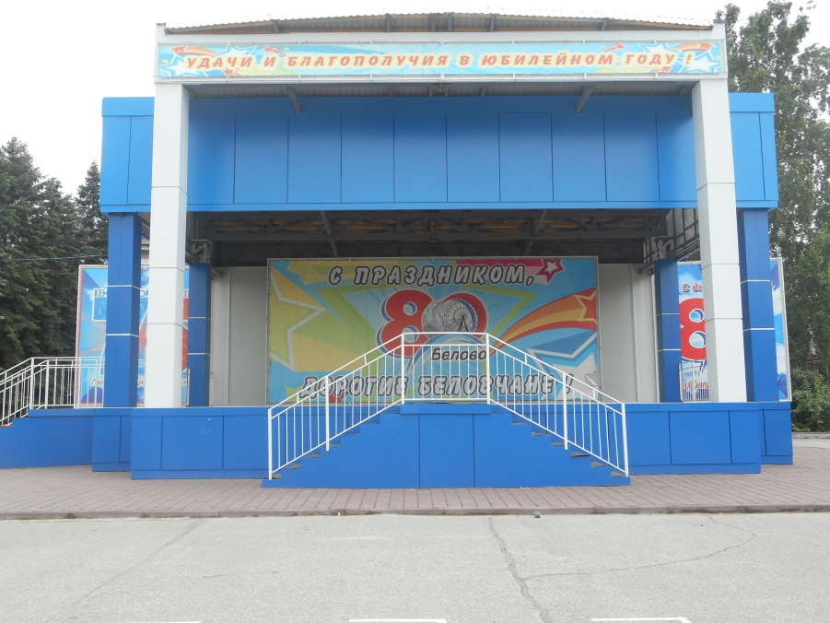
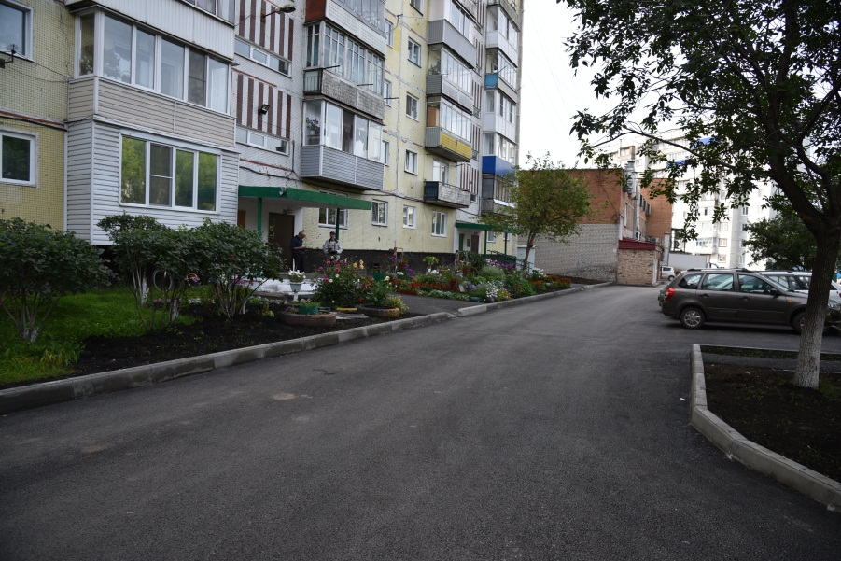
КЛЮЧЕВЫЕ ПОЛОЖЕНИЯ СТРАТЕГИИ СОЦИАЛЬНО-ЭКОНОМИЧЕСКОГО РАЗВИТИЯ
<МУНИЦИПАЛЬНОГО ОБРАЗОВАНИЯ> НА ПЕРИОД ДО 2035 ГОДА
Благоустройство
Итоги 2017 года
Выполнено благоустройство
дворовых территорий – 8 шт.
Выполнен ремонт Центральной
площади с открытой сценой

Slide 42

КЛЮЧЕВЫЕ ПОЛОЖЕНИЯ СТРАТЕГИИ СОЦИАЛЬНО-ЭКОНОМИЧЕСКОГО РАЗВИТИЯ
<МУНИЦИПАЛЬНОГО ОБРАЗОВАНИЯ> НА ПЕРИОД ДО 2035 ГОДА
Жилищно-коммунальное
и дорожное хозяйство
Мероприятия
- Строительство водоводов к новым районам перспективной застройки.
Реконструкция тепловых сетей – 35 км.
- Капитальный ремонт – 88 домов.
Строительство линий уличного освещения – 15 ул.
-Капитальный ремонт автодорог в твердым покрытии – 26,85 км.
К 2020 году
К 2024 году
- Строительство очистных в пгт. Новый Городок.
Строительство очистных в мкр. Бабанаково.
Перевод котельной 33 квартала в режим ЦТП.
Строительство насосной фильтровальной станции в пгт.Инской.
Капитальный ремонт – 160 домов.
Строительство линий уличного освещения – 27 ул.
Капитальный ремонт автодорог в твердым покрытии – 53,7 км.
К 2035 году
- Реконструкция котельной №10 с
присоединенными тепловыми сетями.
Строительство водовода от гидроузла №2 до
гидроузла №7.
Капитальный ремонт – 344 домов.
-Строительство линий уличного освещения – 73 ул.
Капитальный ремонт автодорог в твердым покрытии-62 км.

Slide 43

КЛЮЧЕВЫЕ ПОЛОЖЕНИЯ СТРАТЕГИИ СОЦИАЛЬНО-ЭКОНОМИЧЕСКОГО РАЗВИТИЯ
<МУНИЦИПАЛЬНОГО ОБРАЗОВАНИЯ> НА ПЕРИОД ДО 2035 ГОДА
Благоустройство
К 2020 г.
– ремонт Городского парка «Центральный»
и сквера стадиона «Юность».
– ремонт дворовых территорий 23.
К 2024 г.
– ремонт 2-х парков и 2-х скверов.
– ремонт дворовых территорий 52.
К 2035 г.
– ремонт объектов озеленения 10.
– ремонт дворовых территорий 130.

Slide 44
КЛЮЧЕВЫЕ ПОЛОЖЕНИЯ СТРАТЕГИИ СОЦИАЛЬНО-ЭКОНОМИЧЕСКОГО РАЗВИТИЯ
БЕЛОВСКОГО ГОРОДСКОГО ОКРУГА НА ПЕРИОД ДО 2035 ГОДА
Благоустройство
ЦЕЛЕВЫЕ ПОКАЗАТЕЛИ
ИНДЕКС КАЧЕСТВА ГОРОДСКОЙ СРЕДЫ
%

Slide 45

КЛЮЧЕВЫЕ ПОЛОЖЕНИЯ СТРАТЕГИИ СОЦИАЛЬНО-ЭКОНОМИЧЕСКОГО РАЗВИТИЯ
БЕЛОВСКОГО ГОРОДСКОГО ОКРУГА НА ПЕРИОД ДО 2035 ГОДА
Благоустройство
ЦЕЛЕВЫЕ ПОКАЗАТЕЛИ
К 2024 ГОДУ
УВЕЛИЧЕНИЕ ДОЛИ ГРАЖДАН,
ПРИНИМАЮЩИХ УЧАСТИЕ В РЕШЕНИИ ВОПРОСОВ
РАЗВИТИЯ ГОРОДСКОЙ СРЕДЫ, ДО 35 %

Slide 46
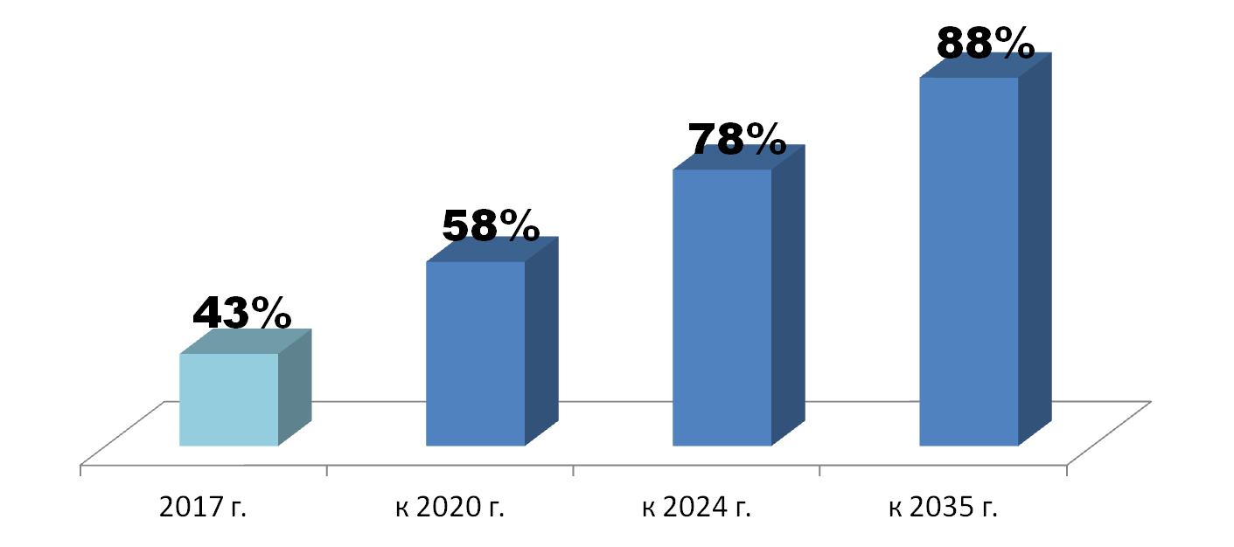
КЛЮЧЕВЫЕ ПОЛОЖЕНИЯ СТРАТЕГИИ СОЦИАЛЬНО-ЭКОНОМИЧЕСКОГО РАЗВИТИЯ
<МУНИЦИПАЛЬНОГО ОБРАЗОВАНИЯ> НА ПЕРИОД ДО 2035 ГОДА
Благоустройство
ЦЕЛЕВЫЕ ПОКАЗАТЕЛИ
ИНДЕКС КАЧЕСТВА ГОРОДСКОЙ СРЕДЫ

Slide 47
КЛЮЧЕВЫЕ ПОЛОЖЕНИЯ СТРАТЕГИИ СОЦИАЛЬНО-ЭКОНОМИЧЕСКОГО РАЗВИТИЯ
<МУНИЦИПАЛЬНОГО ОБРАЗОВАНИЯ> НА ПЕРИОД ДО 2035 ГОДА
Благоустройство
ЦЕЛЕВЫЕ ПОКАЗАТЕЛИ К 2024 ГОДУ
УВЕЛИЧЕНИЕ ДОЛИ ГРАЖДАН
ПРИНИМАЮЩИХ УЧАСТИЕ В РЕШЕНИИ ВОПРОСОВ
РАЗВИТИЯ ГОРОДСКОЙ СРЕДЫ
УВЕЛИЧЕНИЕ ИНДЕКСА КАЧЕСТВА
ГОРОДСКОЙ СРЕДЫ НА 35%, В ТОМ ЧИСЛЕ УВЕЛИЧЕНИЕ:
КОЛЛИЧЕСТВА УЛИЦ ЧАСТНОГО СЕКТОРА С НАРУЖНЫМ
ОСВЕЩЕНИЕМ;
СЕТЕЙ ЛИВНЕВОЙ КАНАЛИЗАЦИИ;
ДОЛИ БЛАГОУСТРОЕННЫХ ДВОРОВЫХ И ОБЩЕСТВЕННЫХ
ТЕРРИТОРИЙ.

Slide 48
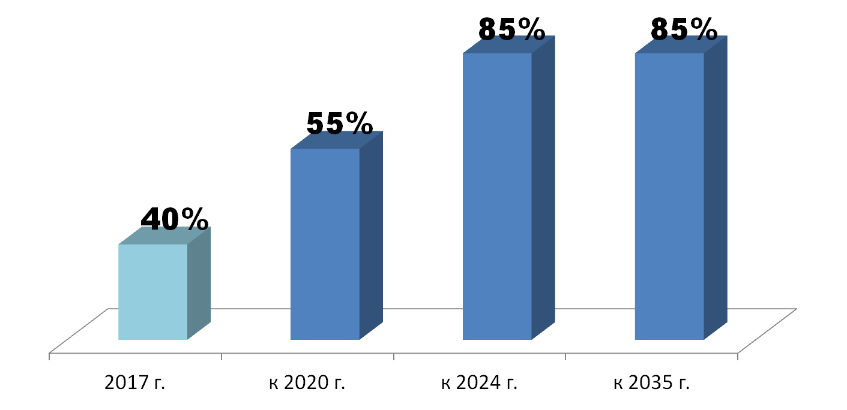
КЛЮЧЕВЫЕ ПОЛОЖЕНИЯ СТРАТЕГИИ СОЦИАЛЬНО-ЭКОНОМИЧЕСКОГО РАЗВИТИЯ
<МУНИЦИПАЛЬНОГО ОБРАЗОВАНИЯ> НА ПЕРИОД ДО 2035 ГОДА
Жилищно-коммунальное
и дорожное хозяйство
ЦЕЛЕВЫЕ ПОКАЗАТЕЛИ
Целевой ориентир - доля автомобильных дорог муниципального значения, соответствующих нормативными требованиями от общей протяжённости в твёрдом покрытии

Slide 49
КЛЮЧЕВЫЕ ПОЛОЖЕНИЯ СТРАТЕГИИ СОЦИАЛЬНО-ЭКОНОМИЧЕСКОГО РАЗВИТИЯ
<МУНИЦИПАЛЬНОГО ОБРАЗОВАНИЯ> НА ПЕРИОД ДО 2035 ГОДА
Жилищно-коммунальное
и дорожное хозяйство
ЦЕЛЕВЫЕ ПОКАЗАТЕЛИ
К 2024 ГОДУ
УВЕЛИЧЕНИЕ ДОЛИ АВТОМОБИЛЬНЫХ ДОРОГ МУНИЦИПАЛЬНОГО ЗНАЧЕНИЯ, СООТВЕТСТВУЮЩИХ НОРМАТИВНЫМ ТРЕБОВАНИЯМ,
ДО 85% ОТ ОБЩЕЙ ПРОТЯЖЁННОСТИ В ТВЁРДОМ ПОКРЫТИИ.
СНИЖЕНИЕ УРОВНЯ ЗАГРЯЗНЕНИЯ АТМОСФЕРНОГО ВОЗДУХА В ЦЕНТРЕ ГОРОДА.
ПОВЫШЕНИЕ КАЧЕСТВА ПИТЬЕВОЙ ВОДЫ ДЛЯ НАСЕЛЕНИЯ, В ТОМ ЧИСЛЕ ДЛЯ ЖИТЕЛЕЙ РАЙОНОВ ГОРОДА НЕ ОБОРУДОВАННЫХ СИСТЕМАМИ ЦЕНТРАЛИЗОВАННОГО ВОДОСНАБЖЕНИЯ.
СОКРАЩЕНИЕ ДОЛИ ЗАГРЯЗНЕННЫХ СТОЧНЫХ ВОД В РЕКУ БАЧАТ.

Slide 50
КЛЮЧЕВЫЕ ПОЛОЖЕНИЯ СТРАТЕГИИ СОЦИАЛЬНО-ЭКОНОМИЧЕСКОГО РАЗВИТИЯ
БЕЛОВСКОГО ГОРОДСКОГО ОКРУГА НА ПЕРИОД ДО 2035 ГОДА
Жилищно-коммунальное
и дорожное хозяйство
ЦЕЛЕВЫЕ ПОКАЗАТЕЛИ
Целевой ориентир
<формулировка;
числовые значения по годам - в диаграмме>

Slide 51
КЛЮЧЕВЫЕ ПОЛОЖЕНИЯ СТРАТЕГИИ СОЦИАЛЬНО-ЭКОНОМИЧЕСКОГО РАЗВИТИЯ
БЕЛОВСКОГО ГОРОДСКОГО ОКРУГА НА ПЕРИОД ДО 2035 ГОДА
Жилищно-коммунальное
и дорожное хозяйство
ЦЕЛЕВЫЕ ПОКАЗАТЕЛИ
К 2024 ГОДУ
УВЕЛИЧЕНИЕ ДОЛИ АВТОМОБИЛЬНЫХ ДОРОГ МУНИЦИПАЛЬНОГО ЗНАЧЕНИЯ,
СООТВЕТСТВУЮЩИХ НОРМАТИВНЫМ ТРЕБОВАНИЯМ,
В ИХ ОБЩЕЙ ПРОТЯЖЕННОСТИ НЕ МЕНЕЕ ЧЕМ ДО 55%
(для Кемерово и Новокузнецка – до 90%)
(ОТНОСИТЕЛЬНО ПРОТЯЖЕННОСТИ ПО СОСТОЯНИЮ НА 31.12.2017)
СНИЖЕНИЕ ДОЛИ АВТОМОБИЛЬНЫХ ДОРОГ МУНИЦИПАЛЬНОГО ЗНАЧЕНИЯ,
РАБОТАЮЩИХ В РЕЖИМЕ ПЕРЕГРУЗКИ, В ИХ ОБЩЕЙ ПРОТЯЖЕННОСТИ
НА 15% ПО СРАВНЕНИЮ С 2017 ГОДОМ
СНИЖЕНИЕ КОЛИЧЕСТВА МЕСТ КОНЦЕНТРАЦИИ ДОРОЖНО-ТРАНСПОРТНЫХ ПРОИСШЕСТВИЙ (АВАРИЙНО-ОПАСНЫХ УЧАСТКОВ)
НА ДОРОЖНОЙ СЕТИ В 2,5 РАЗА ПО СРАВНЕНИЮ С 2017 ГОДОМ
СНИЖЕНИЕ СМЕРТНОСТИ ОТ ДОРОЖНО-ТРАНСПОРТНЫХ ПРОИСШЕСТВИЙ
В 3,5 РАЗА ПО СРАВНЕНИЮ С 2017 ГОДОМ – ДО УРОВНЯ, НЕ ПРЕВЫШАЮЩЕГО
3,9 ЧЕЛОВЕКА НА 100 ТЫС. НАСЕЛЕНИЯ

Slide 52
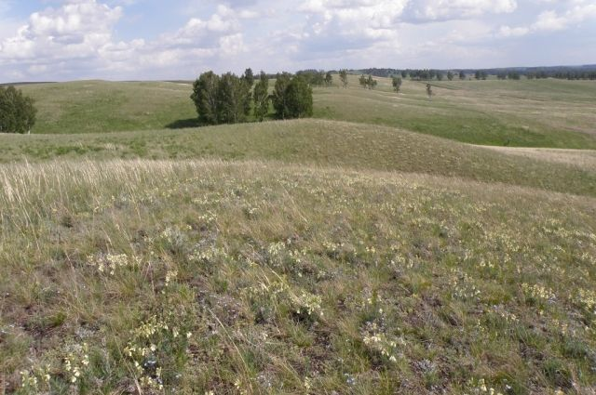
КЛЮЧЕВЫЕ ПОЛОЖЕНИЯ СТРАТЕГИИ СОЦИАЛЬНО-ЭКОНОМИЧЕСКОГО РАЗВИТИЯ
БЕЛОВСКОГО ГОРОДСКОГО ОКРУГА НА ПЕРИОД ДО 2035 ГОДА
Экология
Выбросы загрязняющих веществ 80348 тыс. тонн (5,4% доля по области)
Использование водных ресурсов
- забронной воды 28783,25 тыс. м³
- использованной воды 23107,7 тыс. м³
Загрязняющих веществ 3253,205 т.
Использование земель Площадь нарушенных земель 0,623 тыс. тонн
В 2017 году на территории Беловского городского округа и Беловского муниципального района создан государственный природный заказник Кемеровской области «Бачатские сопки». На территории заказника охраняется 14 видов растений и 6 видов животных, занесенных в региональную Красную книгу Кемеровской области

Slide 53

КЛЮЧЕВЫЕ ПОЛОЖЕНИЯ СТРАТЕГИИ СОЦИАЛЬНО-ЭКОНОМИЧЕСКОГО РАЗВИТИЯ
БЕЛОВСКОГО ГОРОДСКОГО ОКРУГА НА ПЕРИОД ДО 2035 ГОДА
Экология
Строительство мусоросортировочного комплекса в рамках государственной программы «Охрана окружающей среды на 2012-2020 годы» (2018-2019гг)
Строительство сухих снегосвалок (2020-2025гг)
Рекультивация нарушенных земель, 491 га (2020-2024гг)
Строительство новых очистных сооружений пгт Новый Городок и мкр Бабанаково (2019-2023гг)
Перевод котельной 33 квартала в режим ЦТП (2019-2021гг)
Реконструкция очистных сооружений пгт Бачатский, пгт Инской, пгт Грамотеино (2020-2022гг)
Строительство водовода от гидроузла № 7 до 3 микрорайона
(2019-2021гг)

Slide 54
КЛЮЧЕВЫЕ ПОЛОЖЕНИЯ СТРАТЕГИИ СОЦИАЛЬНО-ЭКОНОМИЧЕСКОГО РАЗВИТИЯ
БЕЛОВСКОГО ГОРОДСКОГО ОКРУГА НА ПЕРИОД ДО 2035 ГОДА
Экология
ЦЕЛЕВЫЕ ПОКАЗАТЕЛИ
К 2024 ГОДУ
СНИЖЕНИЕ УРОВНЯ ЗАГРЯЗНЕНИЯ
АТМОСФЕРНОГО ВОЗДУХА
СОЗДАНИЕ СИСТЕМЫ ОБЩЕСТВЕННОГО КОНТРОЛЯ, НАПРАВЛЕННОЙ НА ВЫЯВЛЕНИЕ И ЛИКВИДАЦИЮ НЕСАНКЦИОНИРОВАНННЫХ СВАЛОК
ЛИКВИДАЦИЯ НАИБОЛЕЕ ОПАСНЫХ ОБЪЕКТОВ НАКОПЛЕННОГО ЭКОЛОГИЧЕСКОГО ВРЕДА
ПОВЫШЕНИЕ КАЕСТВА ПИТЬЕВОЙ ВОДЫ ДЛЯ НАСЕЛЕНИЯ, В ТОМ ЧИСЛЕ ДЛЯ ЖИТЕЛЕЙ НАСЕЛЕННЫХ ПУНКТОВ, НЕ ОБОРУДОВАННЫХ СОВРЕМЕННЫМИ СИСТЕМАМИ ЦЕНТРАЛИЗОВАННОГО ВОДОСНАБЖЕНИЯ

Slide 55
КЛЮЧЕВЫЕ ПОЛОЖЕНИЯ СТРАТЕГИИ СОЦИАЛЬНО-ЭКОНОМИЧЕСКОГО РАЗВИТИЯ
БЕЛОВСКОГО ГОРОДСКОГО ОКРУГА НА ПЕРИОД ДО 2035 ГОДА
Транспорт
пассажирским транспортом пользуются
30 тысяч человек в день
10 миллионов человек за год
пробег пассажирского транспорта за год
1,5 млн км

Slide 56
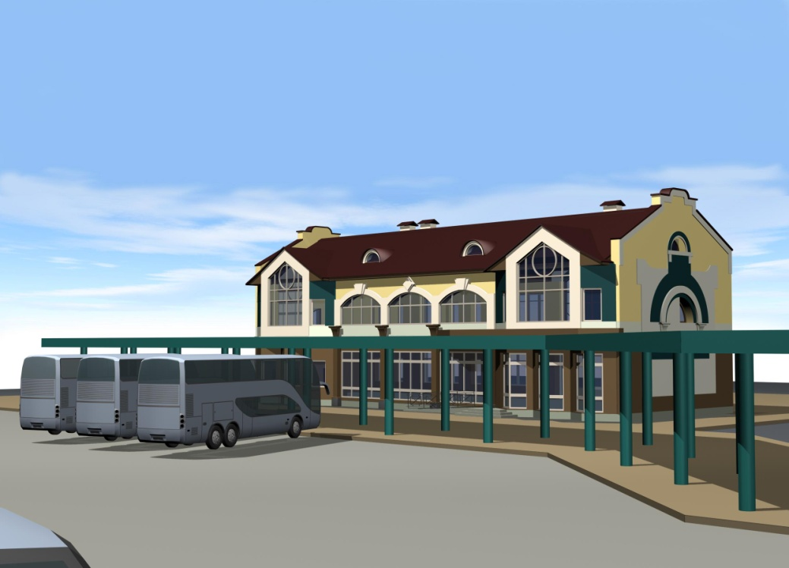
КЛЮЧЕВЫЕ ПОЛОЖЕНИЯ СТРАТЕГИИ СОЦИАЛЬНО-ЭКОНОМИЧЕСКОГО РАЗВИТИЯ
БЕЛОВСКОГО ГОРОДСКОГО ОКРУГА НА ПЕРИОД ДО 2035 ГОДА
Транспорт
Строительство
нового
Беловского
автовокзала
178 млн рублей
областной бюджет

Slide 57
КЛЮЧЕВЫЕ ПОЛОЖЕНИЯ СТРАТЕГИИ СОЦИАЛЬНО-ЭКОНОМИЧЕСКОГО РАЗВИТИЯ
БЕЛОВСКОГО ГОРОДСКОГО ОКРУГА НА ПЕРИОД ДО 2035 ГОДА
Транспорт
ЦЕЛЕВЫЕ ПОКАЗАТЕЛИ
К 2035 ГОДУ
Уменьшение износа подвижного состава (автобусов) до 30%
Увеличение пассажиропотока общественного транспорта до 15 млн человек в год

Slide 58

КЛЮЧЕВЫЕ ПОЛОЖЕНИЯ СТРАТЕГИИ СОЦИАЛЬНО-ЭКОНОМИЧЕСКОГО РАЗВИТИЯ
БЕЛОВСКОГО ГОРОДСКОГО ОКРУГА НА ПЕРИОД ДО 2035 ГОДА
Туризм
Региональный ежегодный фестиваль «Шансон у Беловского моря»

Slide 59
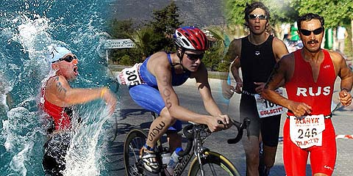
КЛЮЧЕВЫЕ ПОЛОЖЕНИЯ СТРАТЕГИИ СОЦИАЛЬНО-ЭКОНОМИЧЕСКОГО РАЗВИТИЯ
БЕЛОВСКОГО ГОРОДСКОГО ОКРУГА НА ПЕРИОД ДО 2035 ГОДА
Туризм
Развитие промышленного туризма на базе промплощадки ОАО УК Кузбассразрезуголь «Бачатский угольный разрез» (2018-2019 гг)
Региональный фестиваль рыболовов на Беловском водохранилище 500 тыс рублей, внебюджетные средства (2020-2024 гг)
Присвоение статуса «Международный» региональному турниру «Открытый чемпионат Кузбасса по олимпийскому триатлону»
500 тыс рублей, областной бюджет (2020-2024 гг)

Slide 60
КЛЮЧЕВЫЕ ПОЛОЖЕНИЯ СТРАТЕГИИ СОЦИАЛЬНО-ЭКОНОМИЧЕСКОГО РАЗВИТИЯ
БЕЛОВСКОГО ГОРОДСКОГО ОКРУГА НА ПЕРИОД ДО 2035 ГОДА
Туризм
ЦЕЛЕВЫЕ ПОКАЗАТЕЛИ
УВЕЛИЧЕНИЕ ТУРИСТИЧЕСКОГО ПОТОКА
ДО 12 ТЫС ЧЕЛОВЕК В ГОД
К 2020 ГОДУ
УВЕЛИЧЕНИЕ ТУРИСТИЧЕСКОГО ПОТОКА
ДО 25 ТЫС ЧЕЛОВЕК В ГОД
К 2024 ГОДУ
УВЕЛИЧЕНИЕ ТУРИСТИЧЕСКОГО ПОТОКА
ДО 38 ТЫС ЧЕЛОВЕК В ГОД
К 2035 ГОДУ

Slide 61
КЛЮЧЕВЫЕ ПОЛОЖЕНИЯ СТРАТЕГИИ СОЦИАЛЬНО-ЭКОНОМИЧЕСКОГО РАЗВИТИЯ
БЕЛОВСКОГО ГОРОДСКОГО ОКРУГА НА ПЕРИОД ДО 2035 ГОДА
ОСНОВНЫЕ РЕЗУЛЬТАТЫ РЕАЛИЗАЦИИ СТРАТЕГИИ СОЦИАЛЬНО-ЭКОНОМИЧЕСКОГО РАЗВИТИЯ
<МУНИЦИПАЛЬНОГО ОБРАЗОВАНИЯ>
СРЕДНЕМЕСЯЧНАЯ ЗАРАБОТНАЯ ПЛАТА
рублей

Slide 62
КЛЮЧЕВЫЕ ПОЛОЖЕНИЯ СТРАТЕГИИ СОЦИАЛЬНО-ЭКОНОМИЧЕСКОГО РАЗВИТИЯ
БЕЛОВСКОГО ГОРОДСКОГО ОКРУГА НА ПЕРИОД ДО 2035 ГОДА
ОСНОВНЫЕ РЕЗУЛЬТАТЫ РЕАЛИЗАЦИИ СТРАТЕГИИ СОЦИАЛЬНО-ЭКОНОМИЧЕСКОГО РАЗВИТИЯ
<МУНИЦИПАЛЬНОГО ОБРАЗОВАНИЯ>
УРОВЕНЬ ЗАРЕГИСТРИРОВАННОЙ БЕЗРАБОТИЦЫ
% к трудоспособному населению

Slide 63
КЛЮЧЕВЫЕ ПОЛОЖЕНИЯ СТРАТЕГИИ СОЦИАЛЬНО-ЭКОНОМИЧЕСКОГО РАЗВИТИЯ
БЕЛОВСКОГО ГОРОДСКОГО ОКРУГА НА ПЕРИОД ДО 2035 ГОДА
ОСНОВНЫЕ РЕЗУЛЬТАТЫ РЕАЛИЗАЦИИ СТРАТЕГИИ СОЦИАЛЬНО-ЭКОНОМИЧЕСКОГО РАЗВИТИЯ
<МУНИЦИПАЛЬНОГО ОБРАЗОВАНИЯ>
УРОВЕНЬ ПРЕСТУПНОСТИ
случаев на 100 тыс. человек

Slide 64
КЛЮЧЕВЫЕ ПОЛОЖЕНИЯ СТРАТЕГИИ СОЦИАЛЬНО-ЭКОНОМИЧЕСКОГО РАЗВИТИЯ
БЕЛОВСКОГО ГОРОДСКОГО ОКРУГА НА ПЕРИОД ДО 2035 ГОДА
ОСНОВНЫЕ РЕЗУЛЬТАТЫ РЕАЛИЗАЦИИ СТРАТЕГИИ СОЦИАЛЬНО-ЭКОНОМИЧЕСКОГО РАЗВИТИЯ
<МУНИЦИПАЛЬНОГО ОБРАЗОВАНИЯ>
Целевой ориентир
<формулировка;
числовые значения по годам - в диаграмме>

Slide 65
Стратегическая цель
социально-экономического развития <муниципального образования>
до 2035 года –
<формулировка цели>

